Slide 1
Égalité et La Révolution Française
Présentateur : ODIN, Gabriel, Viviane, Lambert

Slide 2
Des Contenus
01
02
L’introduction
Avant la révolution
03
04
Après la revolution
Conclusion
La définition de l’égalité
L’état sociale
L’état sociale

Slide 3

01
L’introduction
Jean-Jacques Rousseau
Le Discours sur l'origine et les fondements de l'inégalité parmi les hommes

Slide 4
Différents types d’inégalités
Richesse
Nobless
Pouvoir
Mérite personnel
Quelle est l'origine de l'inégalité parmi les hommes et si elle est autorisée par la loi naturelle

Slide 5
Avant la révolution
1778-1789

Slide 6
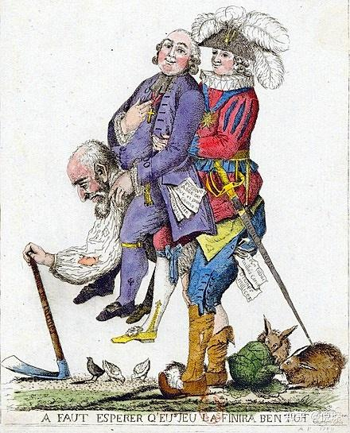
Processus de l’ancienne hiérarchie
Monarque
Le clergé
La Noblesse
Les civils
Louis XVI
0,5 % de la population
exonérations fiscales et de privilèges judiciaires
8,5 % de la population exonérations fiscales et de privilèges politiques
Plus de 90 % de la population, supportent tous les impôts et obligations.

Slide 7
Chronologie de la révolution
Sécheresse, mauvaises récoltes
La Révolution française
1778
1785
1788
1789
Assistance à la guerre d’indépendance américaine
Sécheresse sévère, hiver froid, mauvaises récoltes sévères

Slide 8

Après la Révolution
03

Slide 9
Progrès et limites
Progrès
limites
Elle ne concerne pas tout le monde, mais ne s’applique qu’aux citoyens masculins adultes de France. Les femmes, les esclaves et les autres groupes marginalisés ne bénéficiaient pas des mêmes droits
les principes fondamentaux des droits de l’homme
de la primauté du droit
de la liberté
de l’égalité et
de la protection
de la propriété privée.

Slide 10
Au niveau politique
1
2
3
1799 : suffrage universel masculin mais limité
1848 : suffrage universel masculin et vote secret
1944 : droit de vote des femmes et suffrage universel

Slide 11
French Society
01
02
03
1945
1956
1992
Droit de vote des militaires
Égalité de suffrage en outre-mer
Naissance de la citoyenneté de l’Union européenne

Slide 12
Le champ d'application de la discrimination --Les critères interdits par la loi
Sexe
Fondement de l’origine
Apparence physique
Handicap
Opinions politique
Caractéristiques génétiques

Slide 13
Protection juridique et sociale pour Les personnes handicapées
Curatelle
Tutelle
Accompagnement social
Mandat de protection future
Se faire conseiller et contrôler par un curateur
Être représentée dans tous les actes de la vie civile
Contrat comprenant des engagements entre le département et les protégés
Désigner à l'avance un mandataire qui agira dans son intérêt

Slide 14
Réferences
Ozouf, M. (1989). L'homme régénéré: essais sur la Révolution française. Gallimard.
Caporal, S. (1991). L'affirmation du principe d'égalité dans le droit public de la Révolution française (1789-1799) (Doctoral dissertation, Aix-Marseille 3).
Dauphin, S. (2008). Promotion de l’égalité des sexes en France: continuité et rupture. Cahiers du genre, (1), 139-164.
Kwass, M. (2006). Privilege and the politics of taxation in eighteenth-century France: liberté, égalité, fiscalité. Cambridge University Press.

Slide 15
Merci!
Avez-vous des questions ?
N’hésitez pas à poser des questions!
zzq2500391217@163.com

